Slide 1
ПРЯТКИ…
Питчинг. Социальная реклама
Автор сценария: Алена Фабиани

Slide 2
Питчинг. Проект «Прятки»
Название: Прятки
Цель проекта: Привлечь внимание общества к проблеме детей-сирот, детей, оставшихся без попечения родителей, вопросам социализации и адаптации их в обществе посредством усыновления, воспитания в замещающих семьях, а также снять социальную напряженность и страх потенциальных родителей в отношении усыновления/опеки/принятия в свою семью детей-сирот.
Актуальность проблемы:
- Ребенок, потерявший родителей – это особый, по-настоящему трагический мир и потребность иметь семью, отца, мать – одна из сильнейших потребностей ребенка.
- В любом государстве и в любом обществе всегда были и будут дети-сироты и дети, которые по разным причинам остаются без попечения родителей, но в России более 1 млн детей сирот, более 3 млн беспризорников и около 3000 усыновленных.
- Дети-сироты (более 90%) – социальные сироты, то есть сироты при живых родителях, выходцы из неблагополучных семей. Несмотря на колоссальные средства , которые государство тратит на содержание детей-сирот и детей, оставшихся без попечения родителей, подтверждён факт, что полноценное воспитание, бытовые и социальные навыки ребенок может получить только в семье.

Slide 3
Питчинг. Проект «Прятки»
Идея проекта: История, которая начинается как детская игра «Прятки» раскрывает трагедию «маленького человека», воспитанника детского дома, мечтающего обрести семью. Крупным планом счастливые семейные сцены, самые загадочные места, где прячутся маленькие герои. Но на миг «идиллию» сменяет драматическая развязка. Сюжет ролика поднимает острую социальную проблему детей-сирот. Финал ролика обещает «хэппиэнд» на экране, но что ждет наших маленьких героев в будущем, покажет время... Финальная реплика «Найди своего ребенка» пропагандирует идею усыновления детей.
Хронометраж: Рекламный ролик, 2-3 мин
Количество съемочных дней: 3
Актеры: Дети – воспитанники детских домов (сотрудничество с благотворительными фондами, детскими домами), студенты театральных Вузов, начинающие актеры.
Место съемки: парк Сосновка в Санкт-Петербурге, съемка в закрытых павильонах.
Есть сценарий, но необходимо финансирование проекта. Из источников финансирования рассматриваем: государственная поддержка социальных проектов, сотрудничество с благотворительными фондами, коммерческие организации, волонтеры).
WANTED!!!ТРЕБУЕТСЯ команда неравнодушных и креативных режиссеров, операторов и монтажеров для съемки и монтажа проекта.

Slide 4
О себе:
Сценарист-дебютант:
Алена Фабиани (Миронова)
Образование: МФЮА, Факультет юриспруденции (юрист), Факультет журналистики и рекламы (PR и реклама).
Работа: 99 Francs – Communication Group (Коммуникационное агентство).
По призванию журналист, по профессии копирайтер, рекламщик и PR-специалист. Успешный опыт реализации проектов в ресторанном бизнесе, копирайтером, статьи на бизнес и социальные тематики в печатных и электронных СМИ. 2-летний опыт участия в международном благотворительном проекте с участием детей-сирот с ограниченными возможностями «Жизнь в движении - Килиманджаро (2013, 2015) (Восхождение на вершину Килиманджаро на протезах «Возможности безграничны»). Фильмографии пока нет.
«Проект «Прятки» для фестиваля «Art Start» - мой сценарный дебют. Хочу в дальнейшем реализовать себя в качестве сценариста и копирайтера социальной рекламы, снимать актуальный и интересный зрителю материал, который положит начало новому этапу моего профессионального пути».

Slide 5
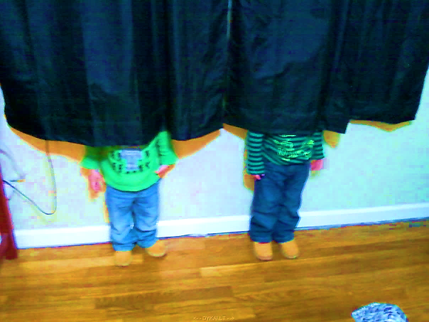
Прятки…
№1 Video: Ролик начинается с кадра крупным планом, камера наводит на лицо ребенка, который ведет отсчет.
Audio: Фоном играет музыкальная шкатулка, в разнобой звучат детские голоса вдалеке и счет: «1, 2,3,4,5…мама я иду тебя искать…».
№2 Video: Средний фронтальный план детская комната, двое малышей прячутся за шторками.
Audio: За кадром звучит детский смех и фразы «мама найди меня», папа, папа, я спрятался», играет музыкальная шкатулка.

Slide 6
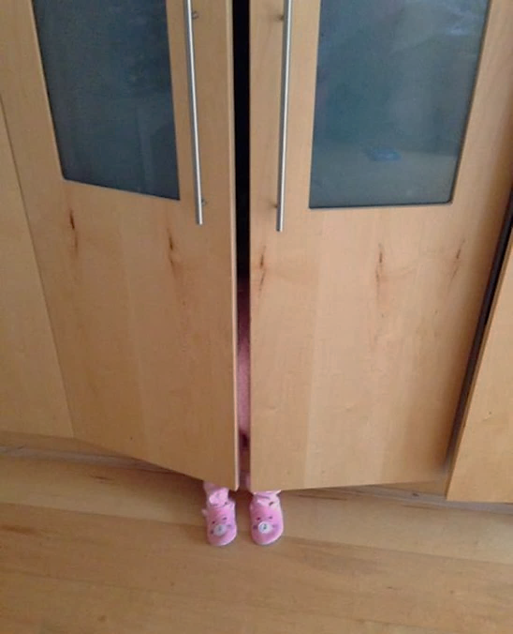
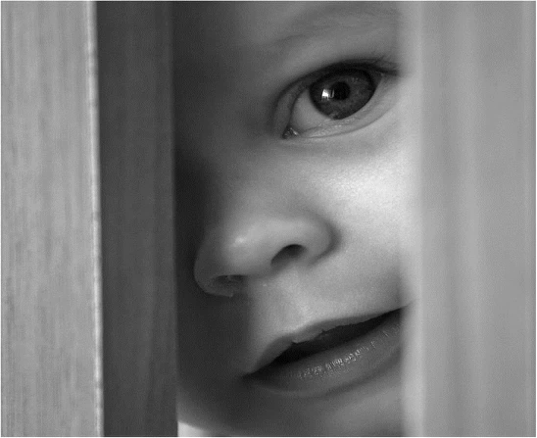
Прятки…
№3 Video: Крупный план, детское лицо, пронзительный и беззащитный детский взгляд, малыш выглядывает в щель между створок платяного шкафа.
Audio: Голос взрослого мужчины «Кто у нас так хорошо спрятался, Медвежонок, Мишутка…»
№4 Video: Затем средний план и акцент на детские ножки, выглядывающие из-за дверей шкафа.
Audio: Женский голос «Машенька, ты где, иду тебя искать»
Играет музыкальная шкатулка.
На втором плане детский смех вразнобой.

Slide 7
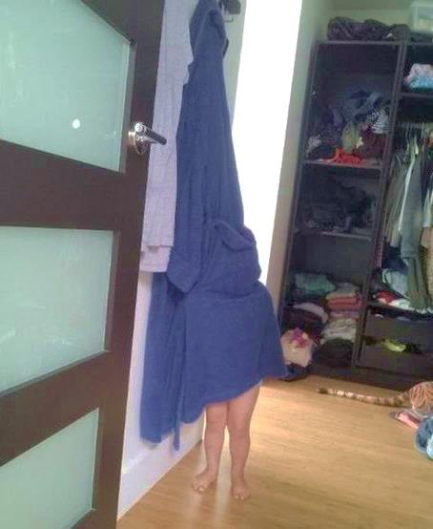
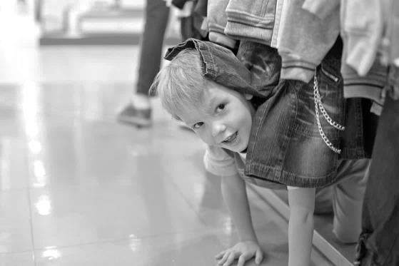
Прятки…
№5 Video: Общий план квартиры, средний план за махровым халатом прячется ребенок, из-под халата видны детские ножки.
Audio: Фоном детский смех и детский счет вдалеке «1,2,3, 4…».
№6 Video: Камера в движении, имитация бегущего по комнатам ребенка, который заглядывает на бегу в разные комнаты. Дверь приоткрывается, в комнате дети мальчик прячется под абажуром.
Audio: Детский голос: «Мама, мама, найди меня, мама ты здесь?!». Играет музыкальная шкатулка.
№7 Video: Быстрая смена кадра другая комната, ребенок прячется под вешалкой с вещами.
Audio: Бэкграунд детские голоса с эхом: «Папа, найди меня»… «Мама, холодно, холодно…найди меня».
Вдалеке раздается детский смех.

Slide 8
Прятки…
№8 Video: Затем общий план, камера уводит зрителя в темный коридор, вдалеке свет женский силуэт.
Audio: Детский голос «Мама я нашла тебя! Не исчезай…мама
Женский голос «Анюта, теплее, теплее, ты уже почти нашла меня…»
№9 Video: Камера показывает со спины ребенка, который идет по темному коридору на свет где виднеется женский силуэт.
Audio: Звук скрипучей закрывающейся двери. Детский голос шепотом «Мама?...»
№10 Video: Затем смена кадра темный коридор, вдали нет света, нет женского силуэта.
Audio: Звук детских шагов босиком по полу…

Slide 9
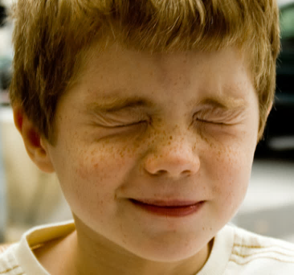
Прятки…
№11 Video: Крупным планом детское лицо. Малыш закрывает глаза руками.
Audio: Фоном играет музыкальная шкатулка, в разнобой звучат детские голоса вдалеке и счет 1,2,3…
№12 Video: Общий план. Зеленая поляна, залитая солнечным светом. На ней сидит ребенок, спиной к зрителям и куда-то смотрит вдаль.
Audio: Звуки природы, поют птицы.
№13 Video: Затем крупный план. Детское лицо, мальчик зажмурился.
Audio: Звуки природы, поют птицы.

Slide 10
Прятки…
№14 Video: Общий план. Зеленая аллея, которую видел издалека мальчик. На аллее за каждым деревом стоят мамы, папы, дети, выглядывают, ведут счет, играют в прятки.
Audio: Звучит детский смех, смех взрослых. Голоса детей и взрослых вразнобой: «Я иду тебя искать», «1, 2…», «Ты, где малыш?», «Я найду тебя проказник»…

Slide 11
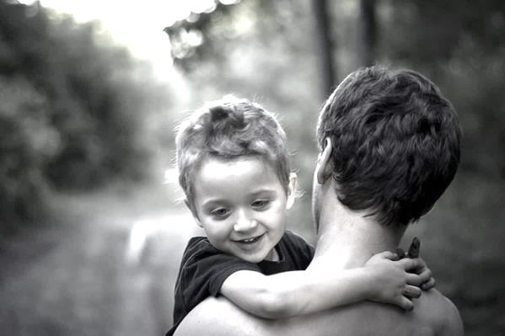
Прятки…
№15 Video: Крупный план. Ребенок открывает лицо, радуется, смеется. Смена кадров счастливых родителей, играющих в прятки с детьми
Audio:Голос за кадром:
В России более ~700 000 детей сирот, оставшихся без попечения родителей…
~1…000 детей, от которых отказались родители в грудном возрасте
~всего ~3000 детей усыновленных
№16 Video: Крупный план. Ребенок счастливый на руках у папы.
Audio: Детский смех

Slide 12
Прятки…
Найдите своего ребенка…
№17 Video/Aftershot: Крупный план. Ребенок стоит у стенки и ведет отсчет.
Audio: Финальная реплика. Детский голос: 1,2, 3,4,5 мама, (второй детский голос - «папа») я иду тебя искать…
Голос за кадром: «Найдите своего ребенка».

Slide 13
Референсы:
Фотографии по ключевым словам «прятки, дети, взрослые, игра» – поисковые системы google, яндекс;
http://detskie-doma.ru/siroty;
Проблемы сиротства в современной России (Катышева Екатерина);
Сиротство в России: проблемы и пути их решения (http://philanthropy.ru/wp-content/uploads/2012/03/Исследование-Сиротство-в-России.pdf);
Проблема социального сиротства в современной России (http://2003.vernadsky.info/works/g6/03455.html).
Справка:
Дети-сироты – это дети в возрасте до 18 лет, у которых умерли оба или единственный родитель.
Социальный сирота – это ребенок, который имеет биологических родителей, но они по каким-то причинам не занимаются воспитанием ребенка и не заботятся о нем. В этом случае заботу о детях берет на себя общество и государство. Это и дети, родители которых юридически не лишены родительских прав, но фактически не заботятся о своих детях.

Slide 14
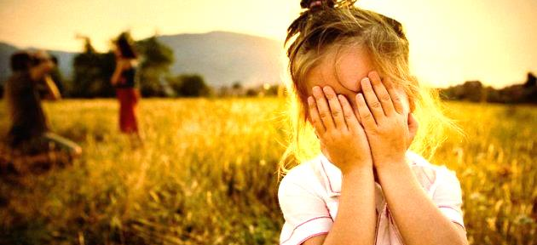
Благодарю за внимание!
Название: «Прятки»
Автор проекта: Алена Фабиани
Контактная информация:
Тел.:7(910) 916 4377
e-mail: 99francs@inbox.ru

